Slide 1

REKENQUIZ
Groep 8

Slide 2
Uitleg quiz
Deze quiz bevat 20 vragen
Je werkt in tweetallen
Je overlegt zachtjes, zodat anderen daar geen last van hebben
Je mag kladpapier gebruiken
Rekenmachine is niet toegestaan
De antwoorden noteer je op het antwoordenblad

Slide 3
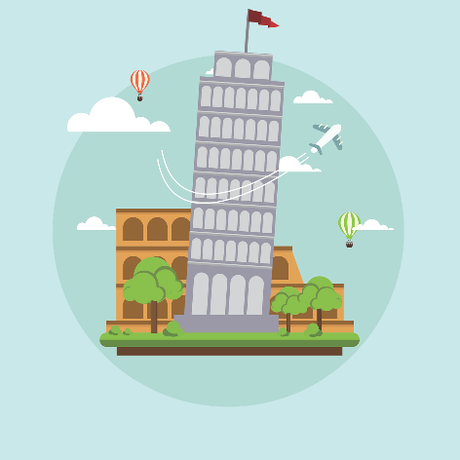
Opgave 1
Vincent fietst van Amsterdam naar Rome.
De totale afstand is 1900 kilometer.
Hieronder zie je wat hij de eerste dagen heeft afgelegd.
Hoeveel kilometer heeft Vincent nog te gaan?
Dag 1: 157,5 km
Dag 2: 191,2 km
Dag 3: 208,6 km
Dag 4: 188,1 km
A | B | C | D
1000 km | 1100 km | 1150 km | 1250 km

Slide 4
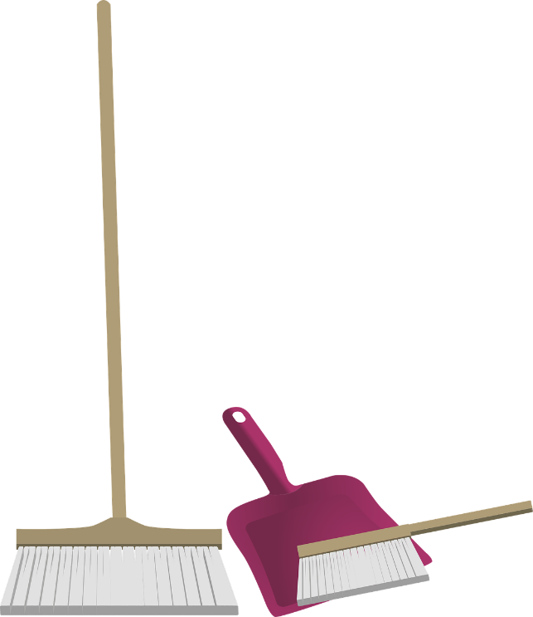
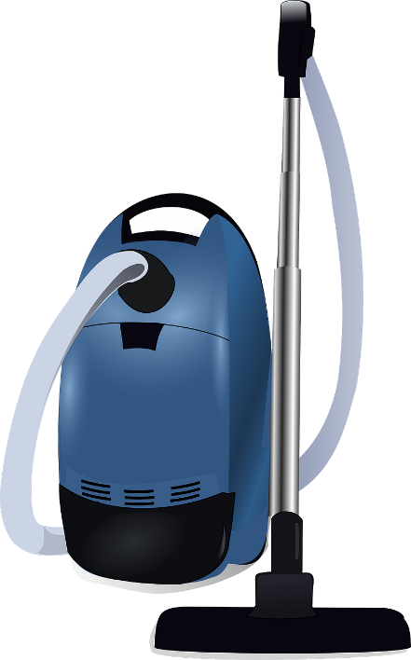
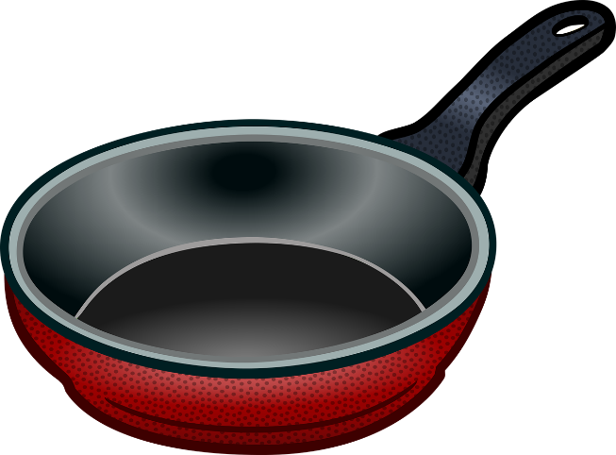
Opgave 2
Mark en Nova kopen de onderstaande artikelen. Ze krijgen in totaal 20% korting. Wat moeten ze nu nog betalen ongeveer?
€ 49,95
€ 24,-
€ 14,95
A | B | C | D
€ 60,- | € 70,- | € 80,- | € 90,-

Slide 5
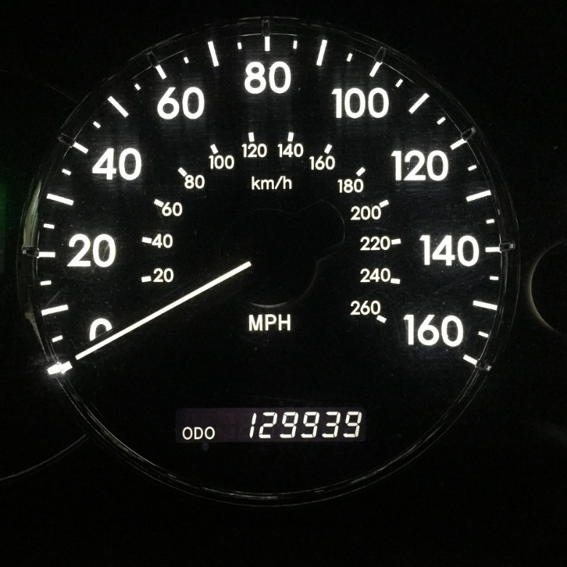
Opgave 3
De kilometerstand van de auto bedraagt: 129939
Hoeveel kilometer moet Amber nog rijden voordat de kilometerstand op 130000 staat?

Slide 6
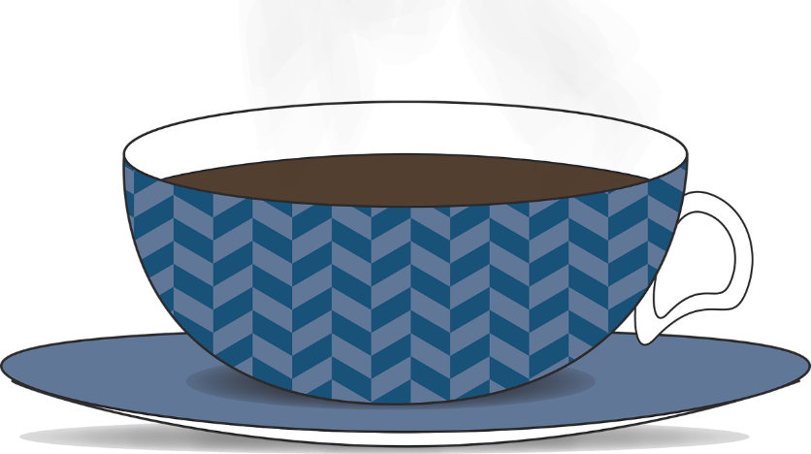

Opgave 4
Robin en Nisrine verkopen zelfontworpen koffiekopjes voor het goede doel. Ze verkopen 64 kleine kopjes en 24 grote kopjes. Hoeveel euro hebben ze opgehaald?
€ 3,50
€ 4,95

Slide 7

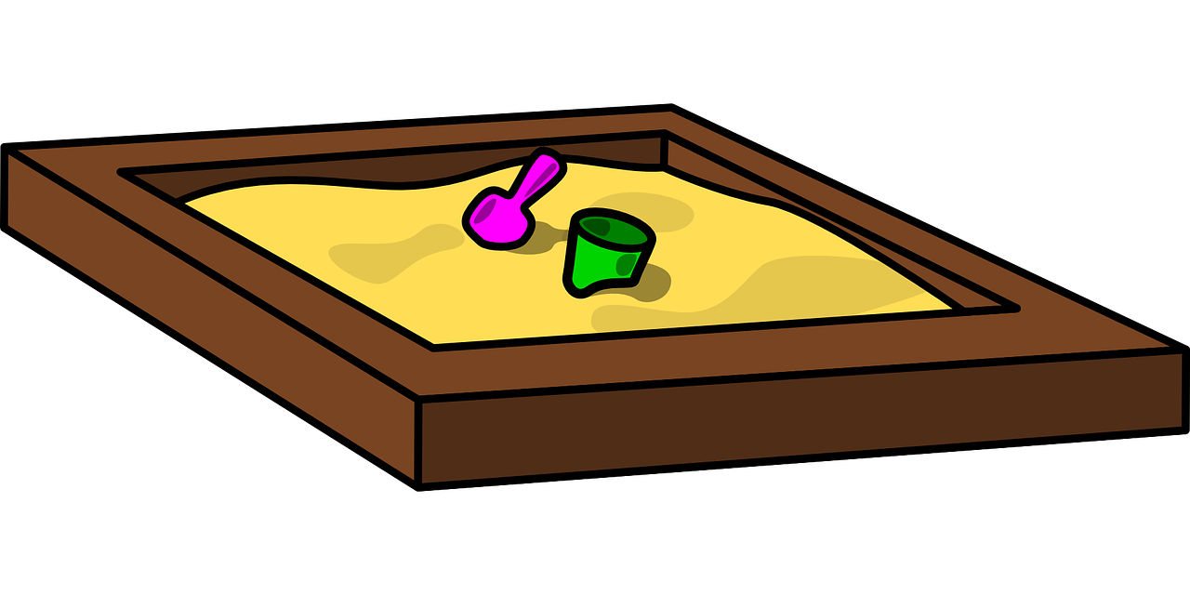
Opgave 5
Hoeveel zakken zand hebben Jochem en Viggo nodig om deze zandbak te vullen?
De zandbak is 4 meter lang,
2 meter breed en 25 cm hoog.
1 zak = 25 liter
A | B | C | D
2 zakken | 4 zakken | 40 zakken | 80 zakken

Slide 8
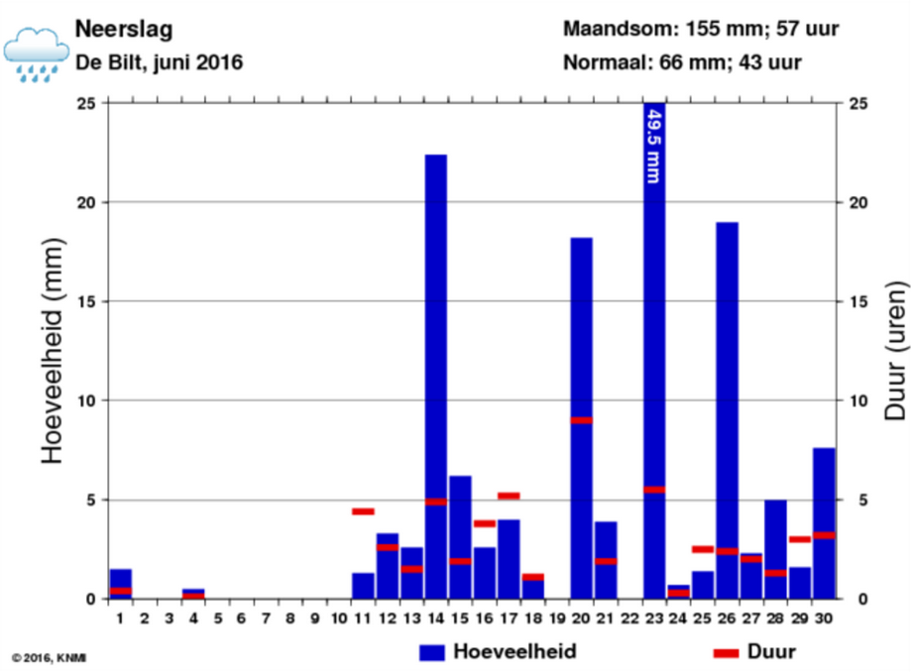
Opgave 6
Bekijk de neerslaggrafiek.
Op welke dag in juni 2016
regende het de meeste uren?
A | B | C | D
14 juni | 20 juni | 23 juni | 26 juni

Slide 9
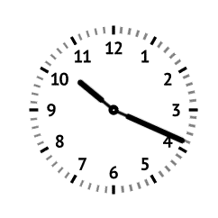
Opgave 7
Over 2 uur en 50 minuten kom ik met de trein aan in Groningen.
Hoe laat is het dan?
A | B | C | D
12:09 | 12:11 | 12:59 | 13:09

Slide 10
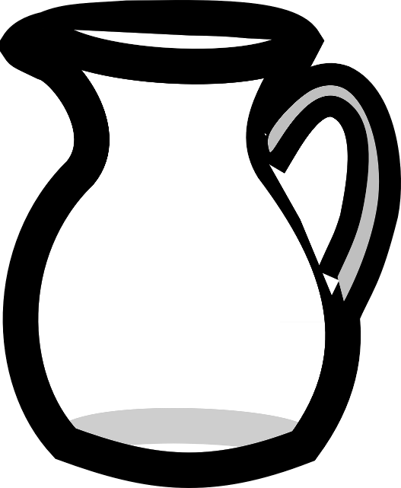
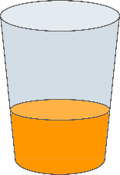
Opgave 8
In deze kan gaat 1,5 liter limonade. Ik wil 30 glazen van 200 ml vullen.
Hoeveel volle kannen limonade moet ik maken?
A | B | C | D
2 | 3 | 4 | 5

Slide 11
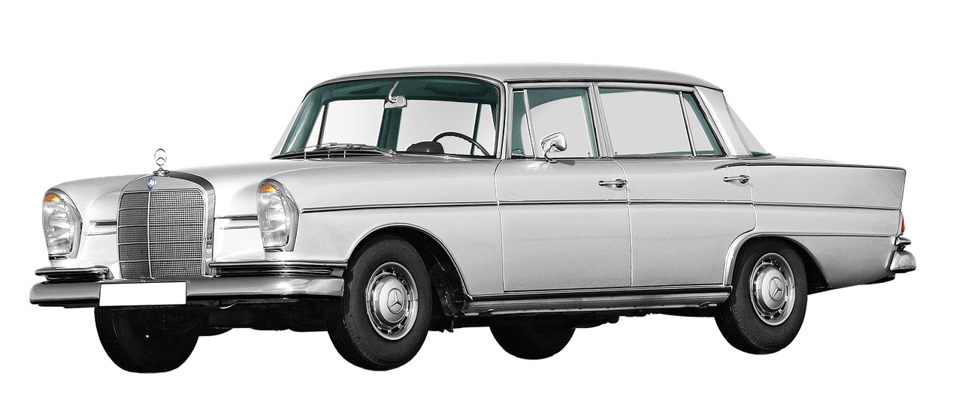
Opgave 9
In 2016 werden 385.000 auto’s verkocht.
32% daarvan was grijs.
Hoeveel grijze auto’s zijn er verkocht in 2016?

Slide 12
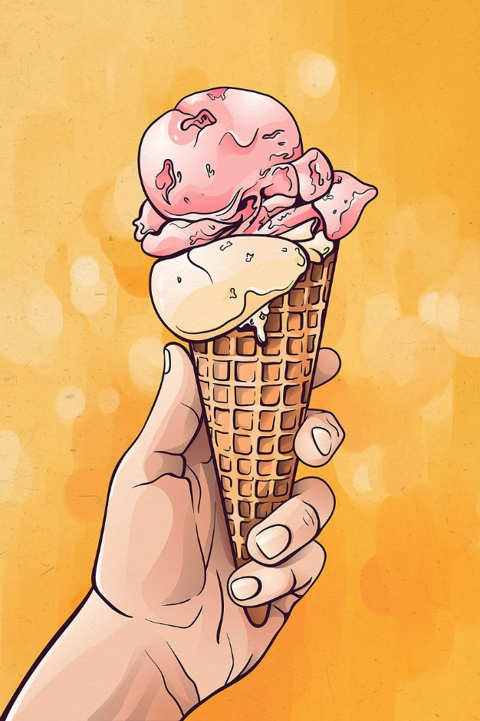
Opgave 10
IJssalon Peppie verkocht vandaag 512 bolletjes ijs.
3/8 deel van de bolletjes had de smaak aardbei.
Hoeveel bolletjes aardbei heeft hij verkocht?

Slide 13
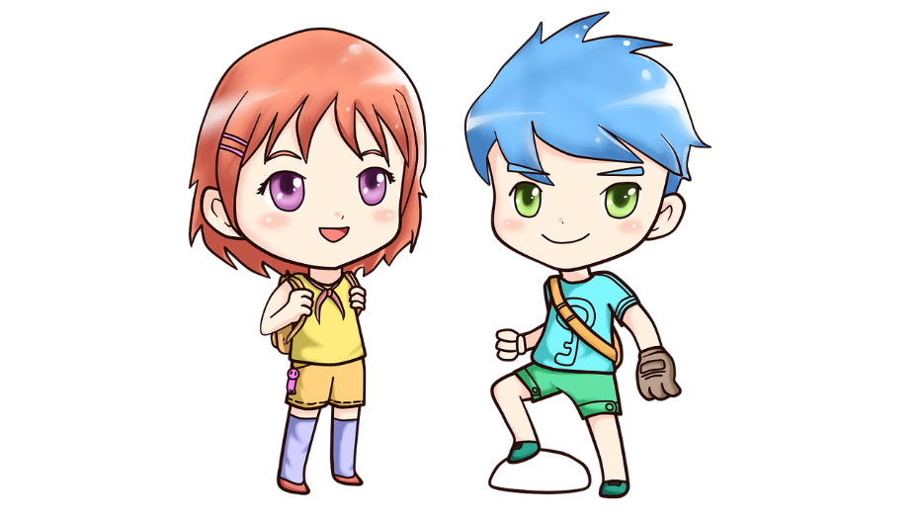
Opgave 11
Wie heeft de grootste tuin?
8 m
8 m
3 m
4 m
4,5 m
7 m
8 m
4 m
3,5 m
Elza
Jurre

Slide 14
Opgave 12
In groep 8 zitten 2 keer zoveel jongens als meisjes.
Welke verhouding hoort daarbij?
Aantal jongens : aantal meisjes =
A | B | C | D
1 : 2 | 1 : 3 | 2 : 1 | 3 : 1

Slide 15
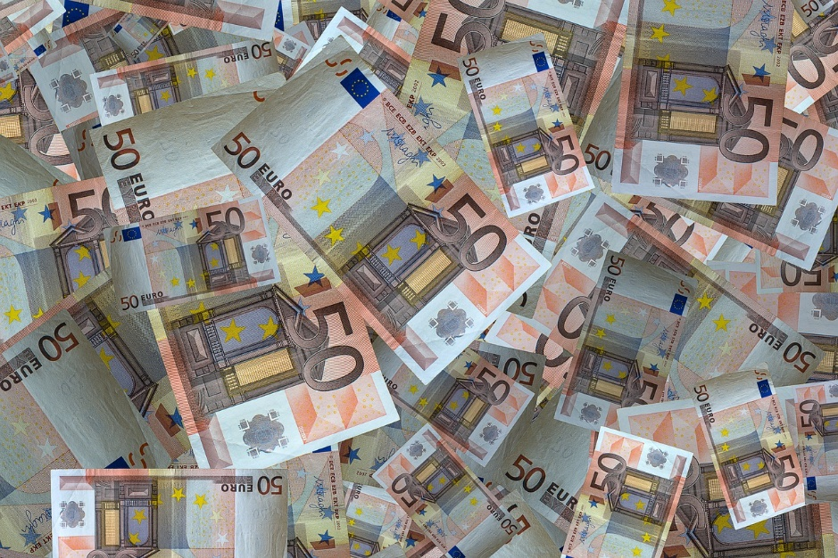
Opgave 13
Merel wint € 650.000 met de loterij.
Daar gaat nog 30% aan kansspelbelasting van af.
Hoeveel euro houdt Merel over?

Slide 16
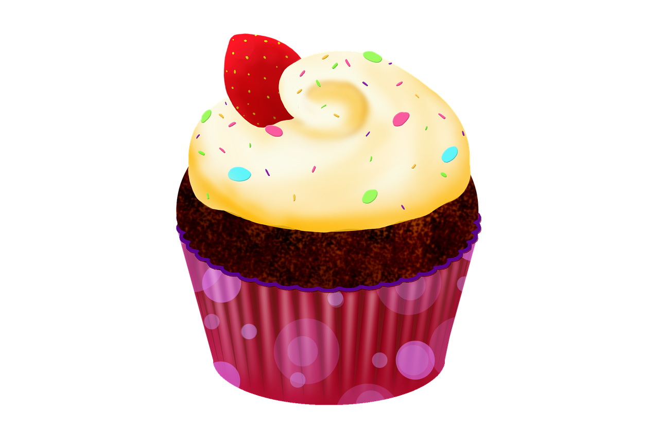
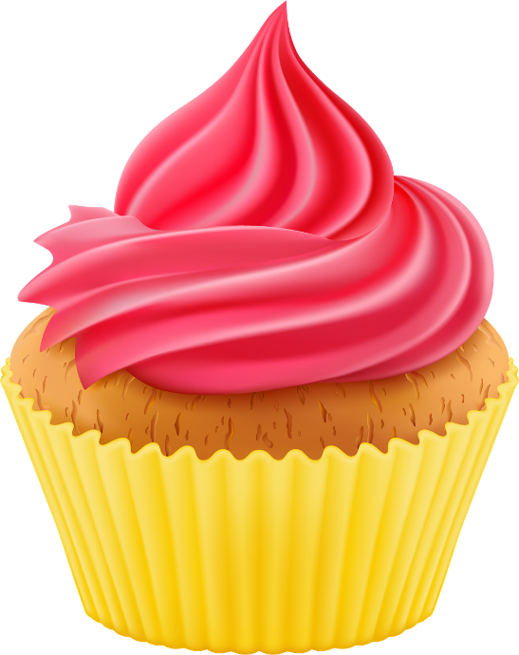
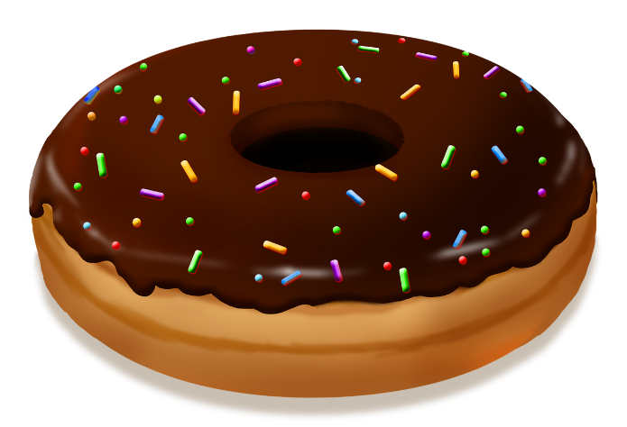
Opgave 14
Angelique koopt voor haar feestje: 6 chocoladegebakjes, 5 muffins en 14 donuts. Wat moet zij betalen?
Chocoladegebakje
€ 2,95
Muffin
€ 2,50
Donut
€ 2,75

Slide 17

Opgave 15
Welke schaal hoort hierbij?
A | B | C | D
1 : 20 | 1 : 50 | 1 : 200 | 1 : 450
15 cm
In werkelijkheid is deze luchtballon 30 meter hoog.

Slide 18
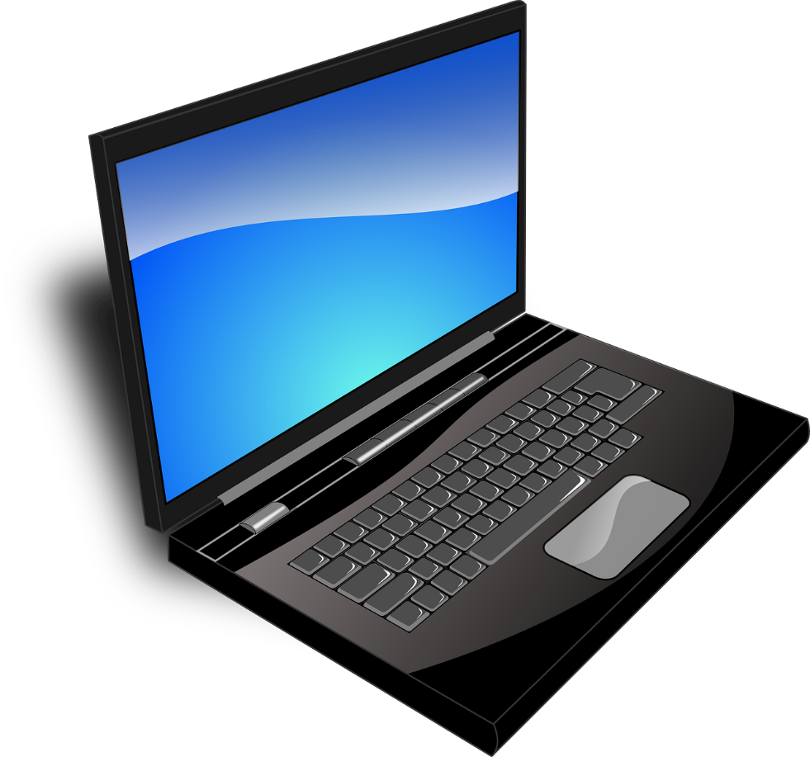
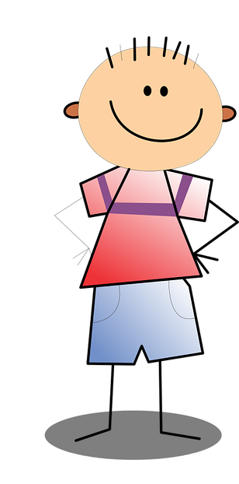
Opgave 16
Hoeveel procent korting heeft Ivar ongeveer gekregen?
Ik hoef nu nog maar € 450 te betalen.
Laptop
€ 749,99

Slide 19
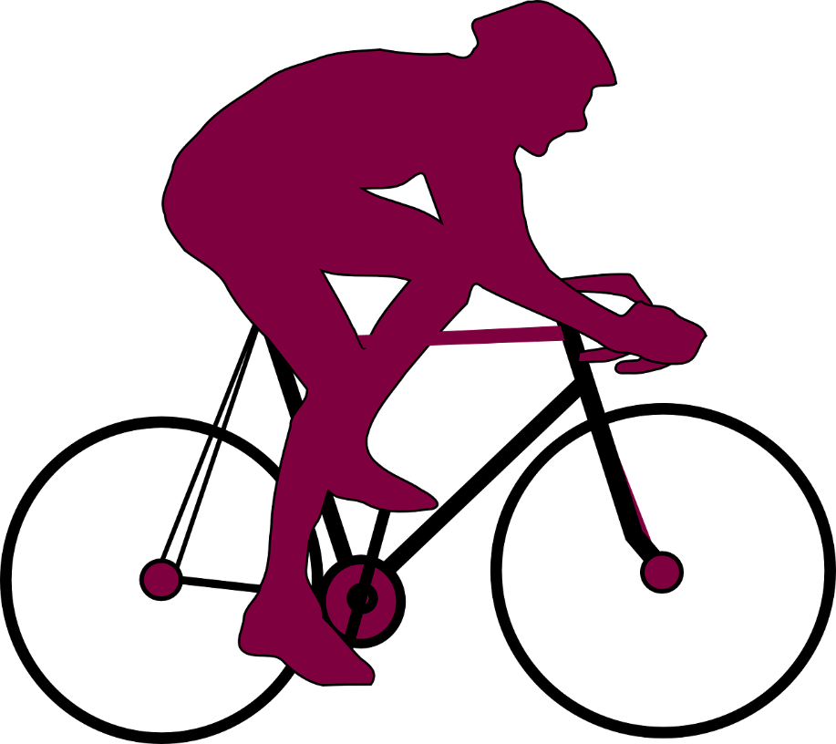
Opgave 17
Erwin fietst 15 km in 25 minuten.
Hoeveel kilometer per uur fietst Erwin gemiddeld?

Slide 20
Opgave 18
Seal kijkt naar de torens. Wat ziet hij?
Seal
A
B
C
D

Slide 21
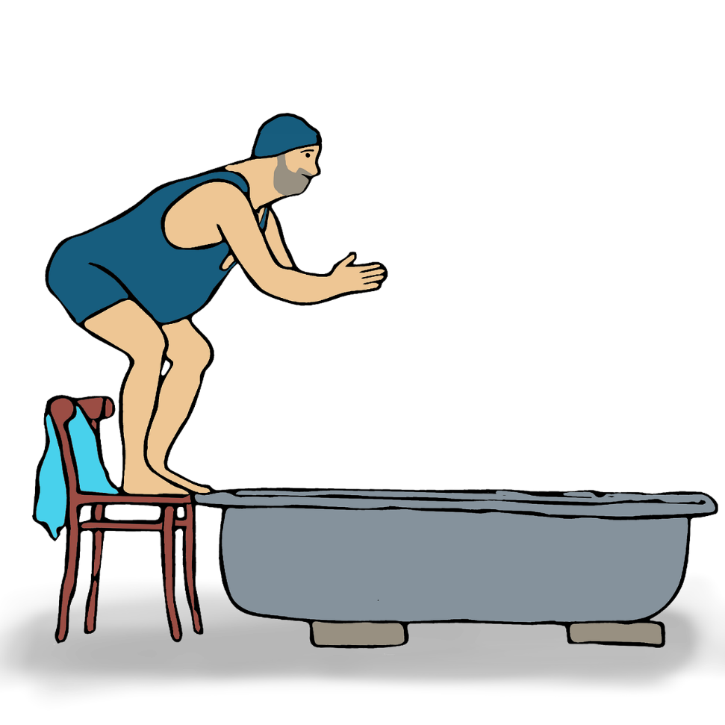
Opgave 19
Stan en Maryam vullen het zwembad met water.
In het zwembad gaat 37.440 liter water.
Elke minuut komt er 24 liter water in het zwembad.
Hoeveel minuten duurt het voordat het zwembad is gevuld?

Slide 22
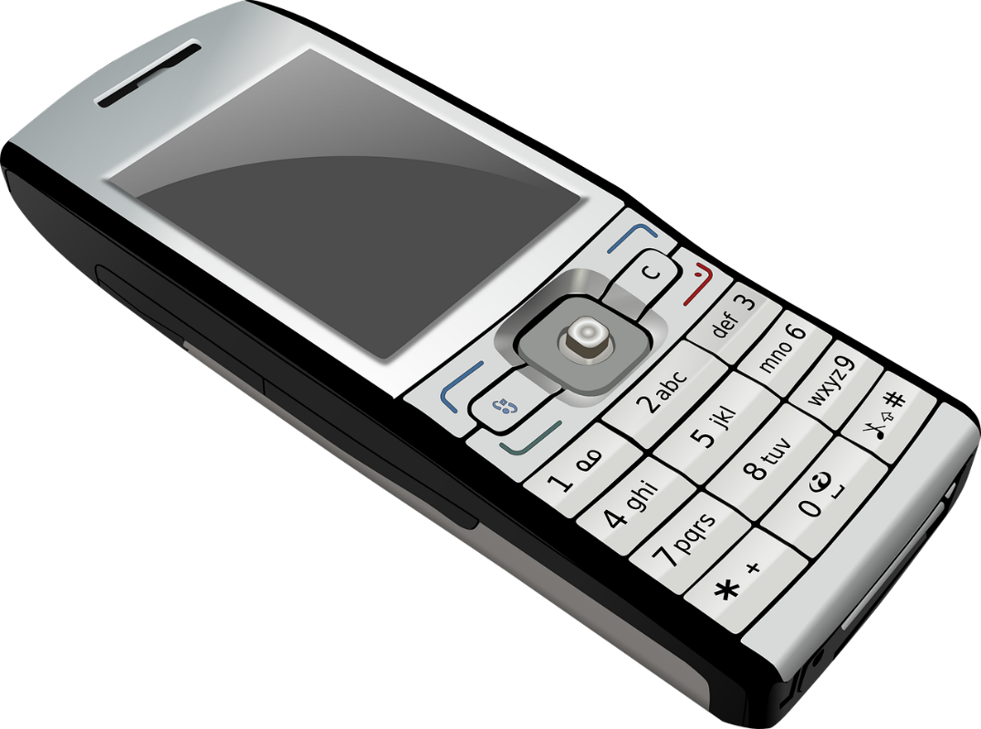
Opgave 20
Jens belt gemiddeld 170 minuten per maand.
Bij wie kan hij het beste een abonnement afsluiten?
Tringtring:
150 minuten voor € 8,00
Daarna iedere 10 minuten
voor € 0,80
Beltopper:
€ 0,06 per minuut
Goedkoop bij Joop:
40 minuten voor € 2,00

